Slide 1
Учебная практика по ПМ.04 Сопровождение и обслуживание программного обеспечения компьютерных систем Тема: Яндекс браузер
Выполнил: Васин Владимир Львович

Slide 2
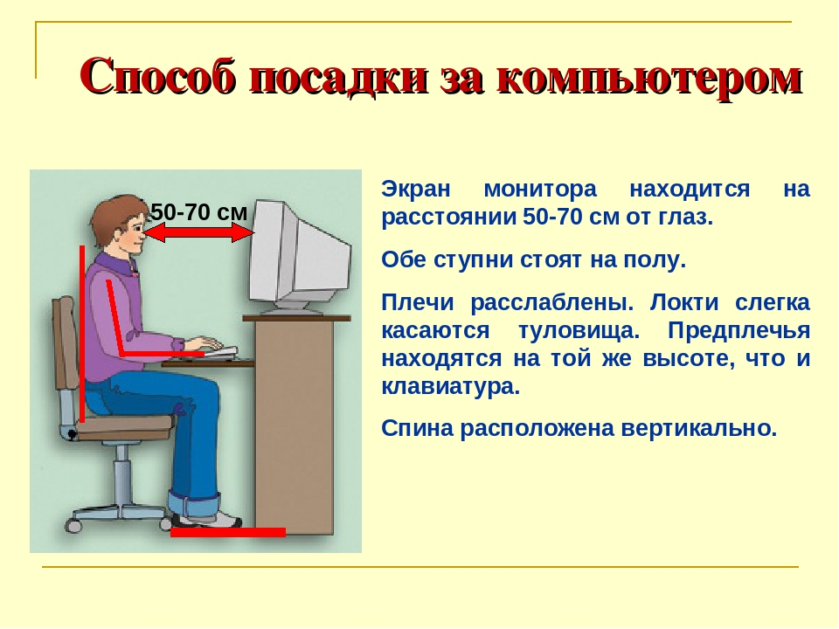
Инструктаж по технике безопасности

Slide 3
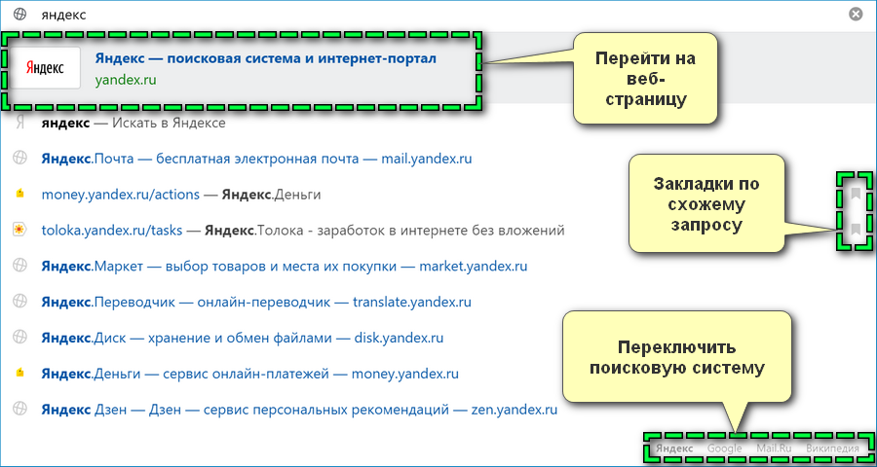
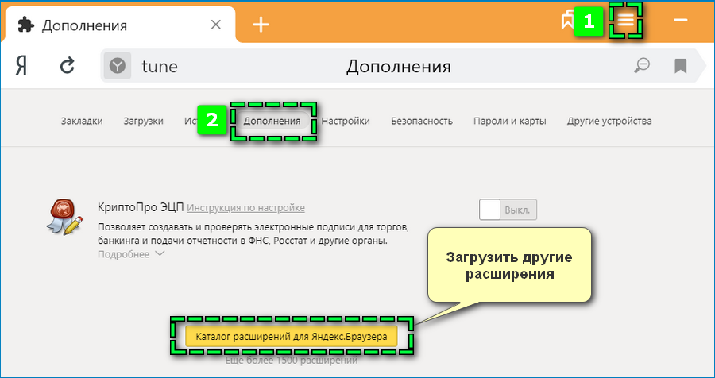
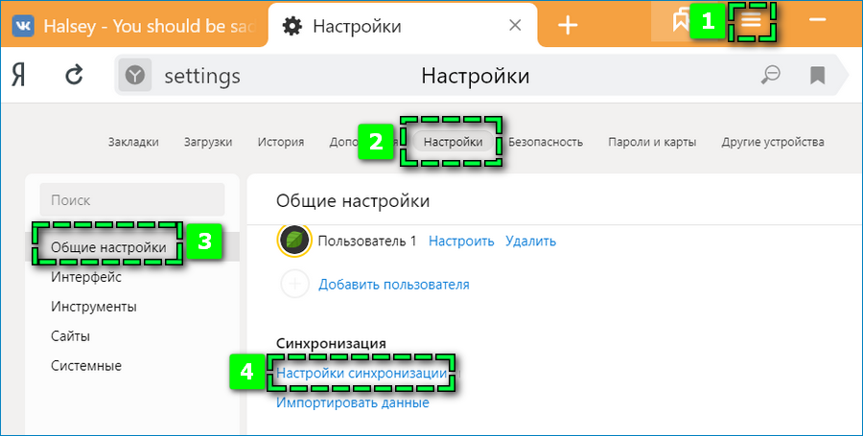
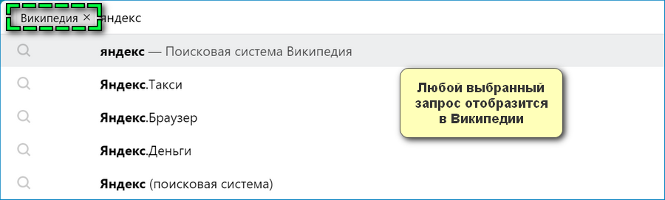
Описание выбранного аппаратного и программного обеспечения.
Быстрый и безопасный браузер со встроенной технологией активной защиты Protect. Она проверяет скачиваемые файлы на вирусы, предупреждает об опасных сайтах, защищает подключение к общественным сетям и ваши пароли

Slide 4

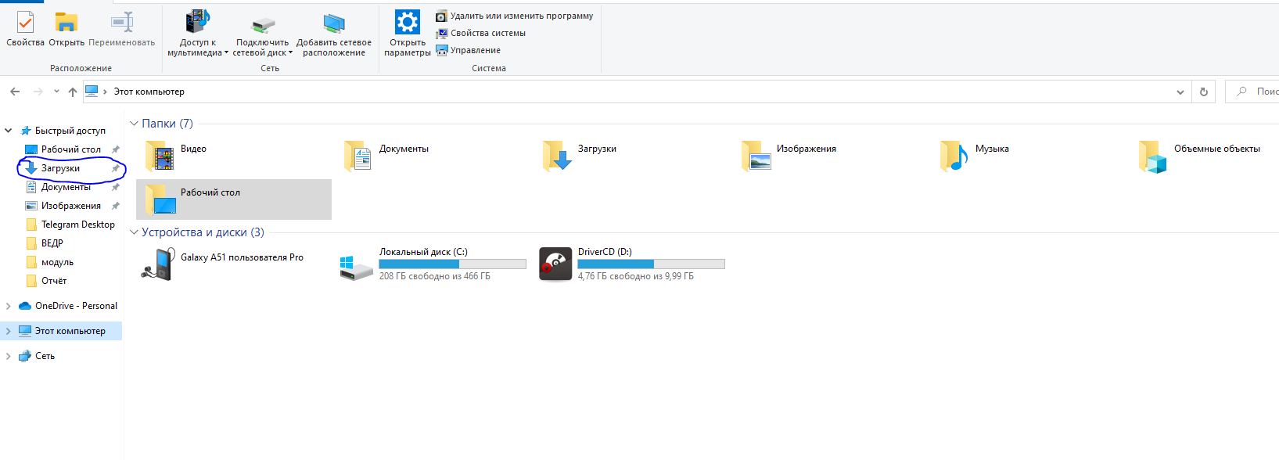

Загрузка и установка программного обеспечения
Для того чтобы скачать Яндекс браузер нужно перейти на их офф сайт и нажать на кнопку скачать. После этого зайдите в проводник и выберите пункт загрузки там буду ваши загружены ранее вами файле нам нужно выбрать наш установщик. Запускаем установщик выбираем путь куда хотим установить нужно ли нам голосовой помощник Алиса и сделаем ли мы его основным браузером и нажимаем на кнопку установить

Slide 5
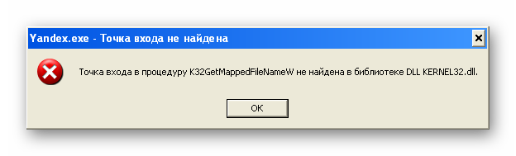
Проблемы совместимости
К сожалению браузер не работает на старый ОС на подобие Windows XP и Windows vista

Slide 6
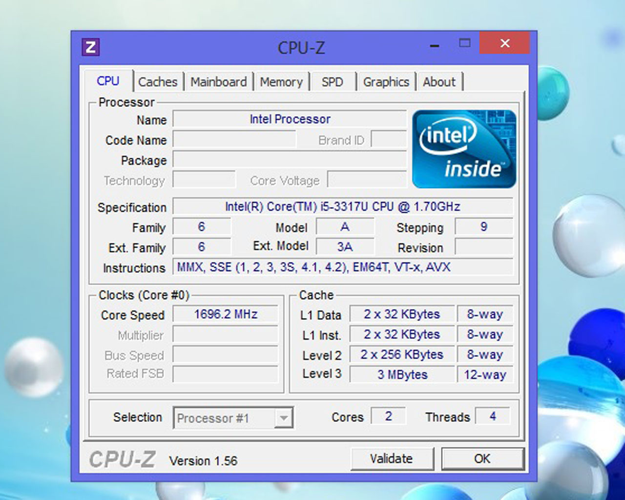
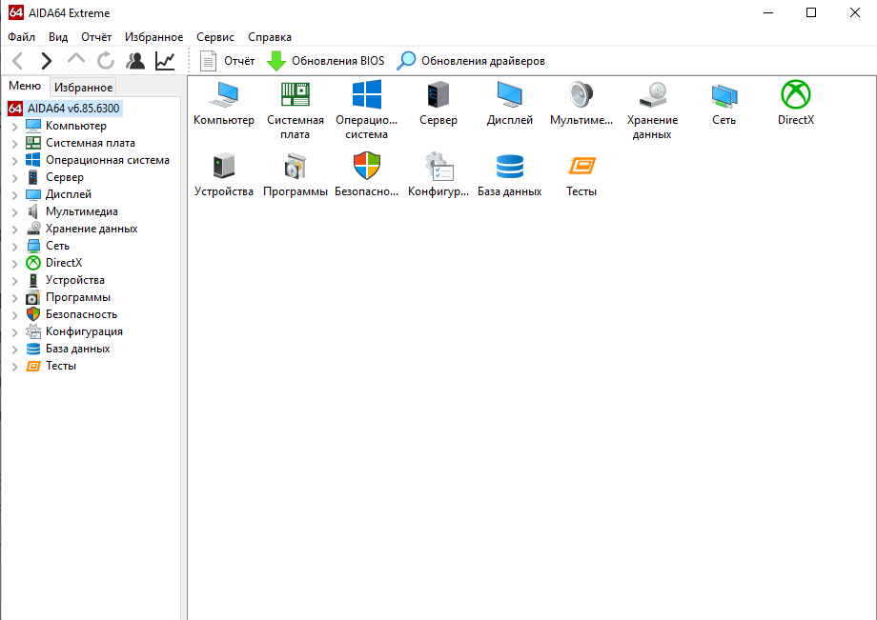
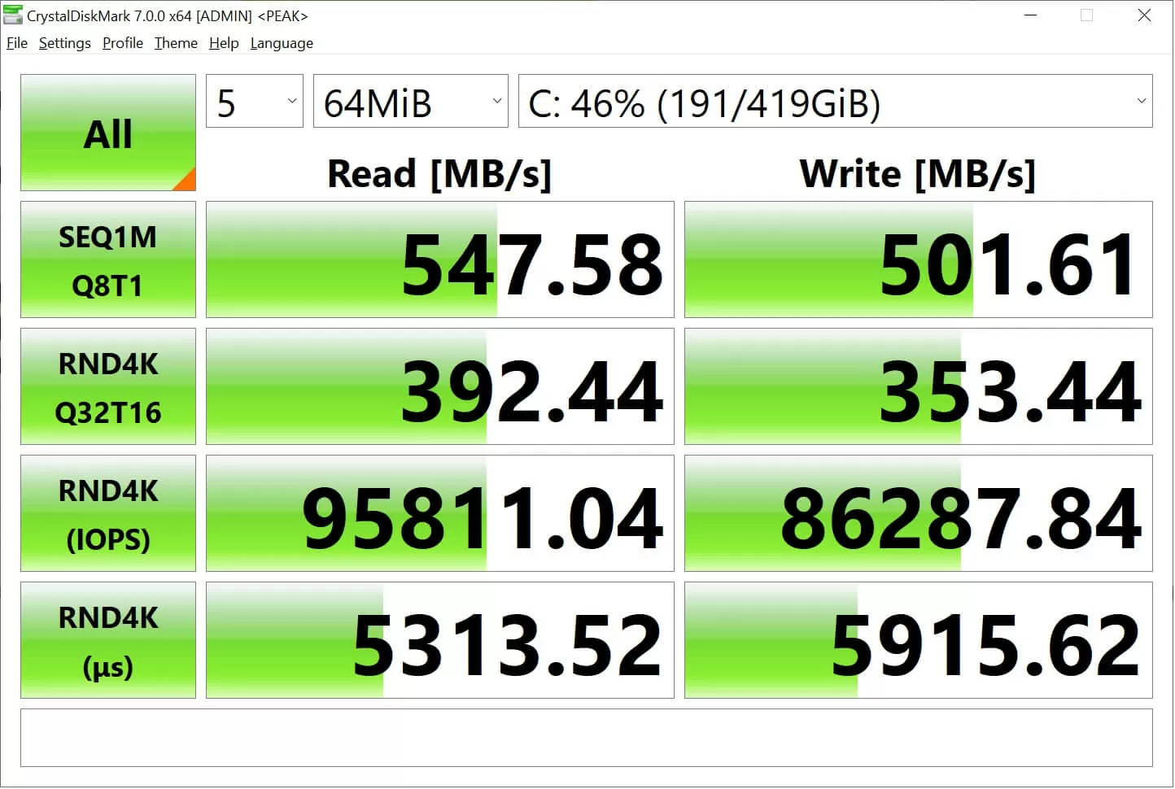
Средства диагностики оборудования
Для всесторонней диагностики и проверки производительности компьютера рекомендуется использовать следующий набор программ
CPU-Z
AIDA64
CrystalDiskMark

Slide 7
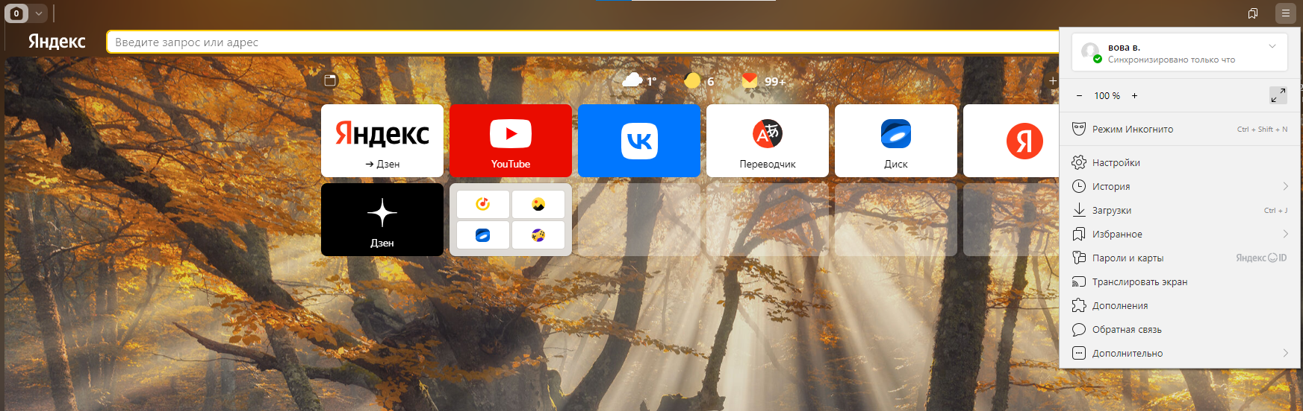
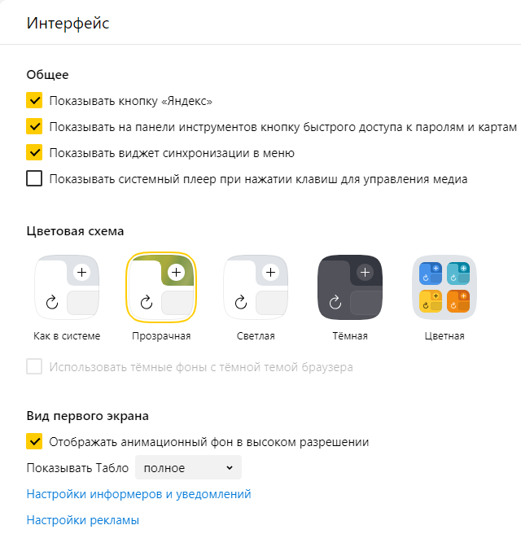
Интерфейс
Интерфейс в Яндекс браузере очень простой и легок для освоения

Slide 8

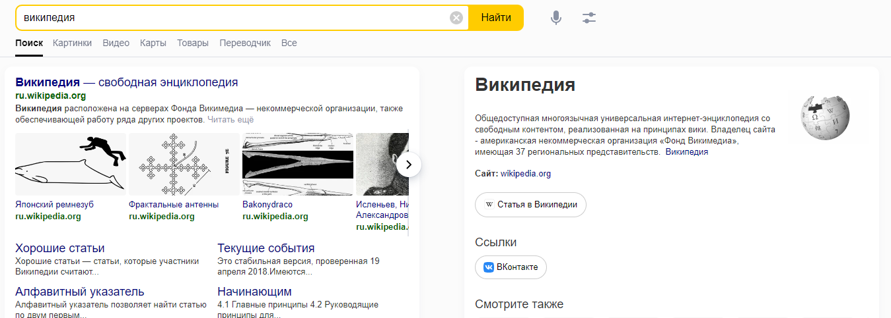
Тестирование на ошибки ввода данных
Данные с которым мы работаем в Яндекс браузеры являются текстовые так что мы и будем проверять как браузер работает сними. Принимает ли он их корректно и выдаёт ли ту информацию которое нам нужна

Slide 9
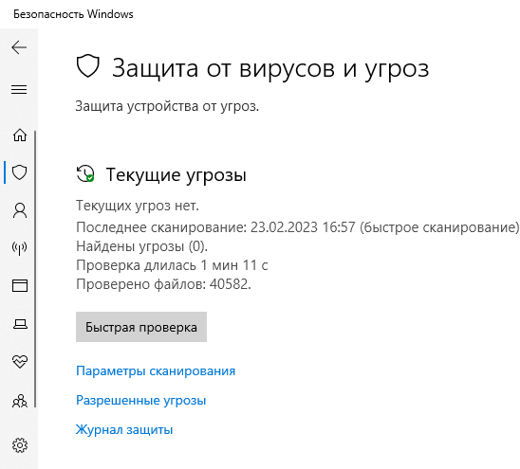
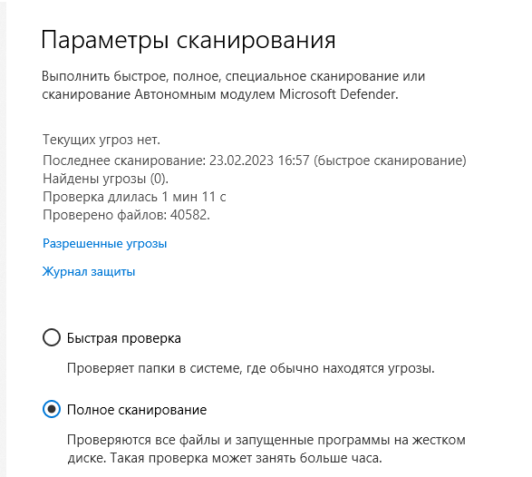
Обнаружение вируса и устранение последствий его влияния
Обнаружить вирусы можно с помощью антивирусов я покажу пример на уже встроенном антивирусе в windows

Slide 10
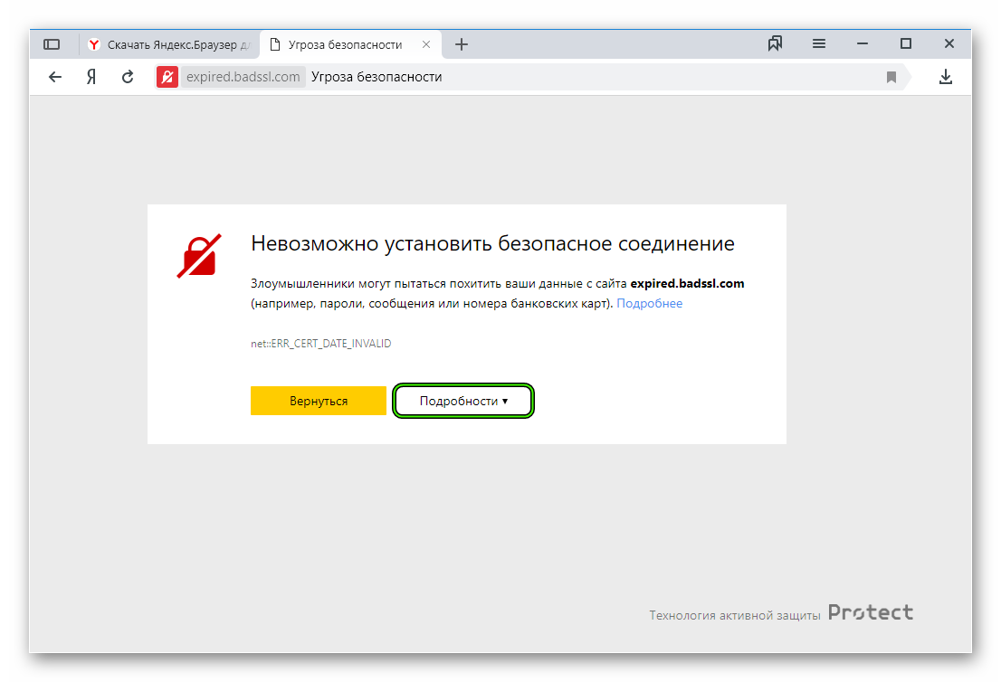

Тестирование защиты программного обеспечения

Slide 11
Заключения
по завершения Учебная практика по ПМ 04 «Сопровождение и обслуживание программного обеспечения компьютерных систем». Были получены практические свойства внедрения ПО в предприятия в ходи этого процесса мы узнали плюсы приложения и его минусы выяснили как настраивать ОС и локальные сети на предприятии. Какие бываю средства диагностики ПК, разработали руководство оператора, составили техническое задания, рассмотрели работу антивирусных программ и настроили реестр

